Slide 1
ثلاثه وعشرون:ملخص النظريه الكينزيه
-الملخص
-التوازن العام عند كينز

Slide 3
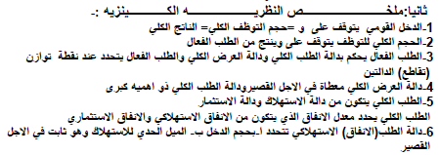

Slide 5
